Slide 1
«Нахождение нескольких долей числа. Закрепление. (Использование приема моделирования при решении задач)
МБОУ СОШ № 3 им. А.А.Ивасенко г. Нефтеюганска
Урок математики во 2 классе
УМК «Начальная школа XXI века»
2 класс
Ковальчук Н.Г.,
учитель начальных классов
2024 г

Slide 2
14 марта
Классная работа

Slide 3
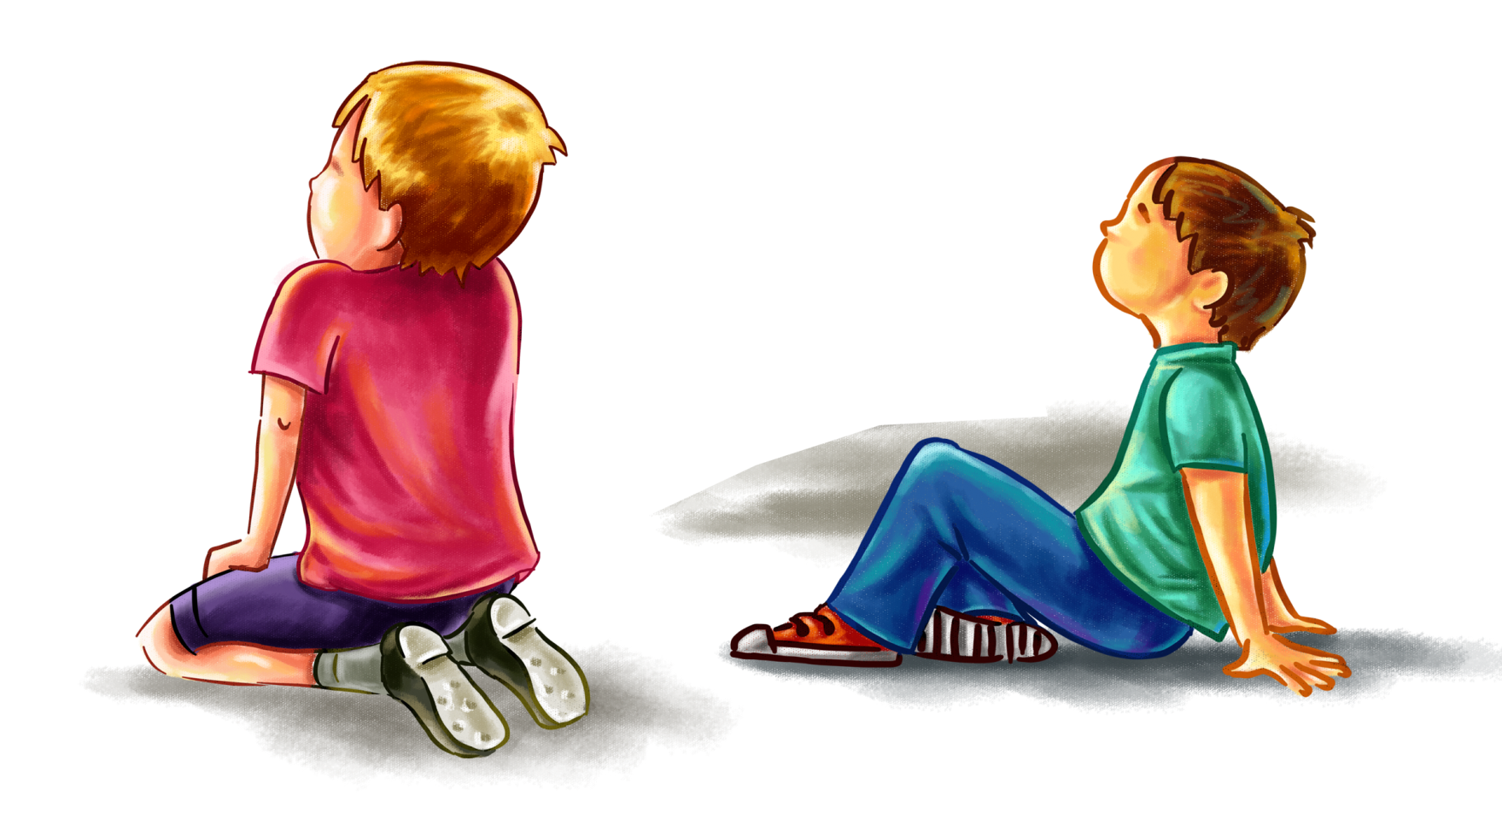
Считаем устно

Slide 4
32
20
48
24
8
Хвастливый воробей
29
13
52
16
44 – Х = 36
56 – Х = 36
23 + Х = 36
4 + Х = 36
Х + 12 = 36
Х + 7 = 36
Х + 20 = 36
Х - 16 = 36

Slide 5
Задача.
Мама купила 5 кг огурцов, 2 кг свёклы и помидоры. Сколько килограммов помидоров купила мама, если масса всех овощей 12 кг? Подумайте: какая схема соответствует задаче?

Slide 6
Найди часть числа
Седьмая часть числа 63 равна…
9
Шестая часть числа 42 равна…
7
Девятая часть числа 27 равна…
3
7
Пятая часть числа 35 равна…
Шестая часть числа 36 равна…
6

Slide 7
Постановка цели и задач урока
-Как вы думаете, о чем мы будем говорить сегодня на уроке?
Поставьте учебную задачу
(научиться находить несколько долей числа)
(отрабатывать умение решать задачи)
Предположите тему урока, продолжив предложение.
Нахождение… долей числа
нескольких
Закрепление

Slide 8
«3-2-1» («Билет на выход»)
Напишите:
три факта, о которых они узнали на занятии;
два факта, которые показались им наиболее интересными;
один вопрос, который у них остался, или вывод, который они сделали.

Slide 9
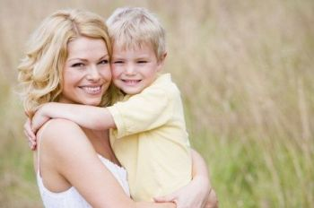
Задача 1
Маме 45 лет, а сын в 9 раз моложе. На сколько лет
мама старше сына?
45 лет
Маме –
на
^
Сыну -
? лет
? лет
1)
45 : 9 =
5 (лет)
- сыну
2)
45 - 5 =
40 (лет)
Ответ:
на 40 лет мама старше сына.

Slide 10
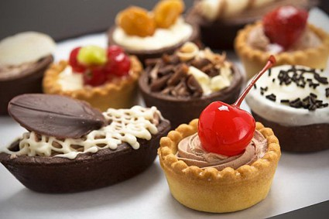
Задача 2
Ко дню рождения сына мама купила по 8 пирожных
«Трюфель» и «Корзиночка» . Во время празднования
съели четвёртую часть всех пирожных. Сколько пирожных
осталось?
8п.
8п.
2)
Купили –
Съели –
Осталось -
1)
Купили –
8п.
Съели –
?п.
?п.
?п.
Осталось -
?п.
8п.
3)
Купили –
?п.
8п.
8п.
Съели –
?п.
Осталось -
?п.

Slide 11
Решение
1)
8 • 2 =
16 (пир.)
- купили
2)
16 : 4 =
4 (пир.) -съели
3)
16 - 4 =
12 (пир.)
Ответ:
12 пирожных осталось.

Slide 12
Работа в тетради на печатной основе*
Стр. 40 № 9
2 4
6
1 4 (руб.)
14 рублей стоимость тетрадей и блокнота

Slide 13
Работа в тетради на печатной основе*
Стр. 41 № 12
7 см
7см • 4 =
28см
7 см
7 см
7 см
^

Slide 14
Работа в тетради на печатной основе*
Стр. 41 № 12
1
6 0
8 0
на ? дм Петя выше Вани
или Ваня ниже Пети
во ? раз Петя выше Вани
или Ваня ниже Пети

Slide 15
Домашнее задание
В тетради на печатной основе
стр. 41 № 10, 11

Slide 16
Оцени себя сам

Slide 17
На уроке используются пособия УМК «Начальная школа XXI века»
Математика. 2 класс. Учебник для учащихся общеобразовательных учреждений в 2-х частях. Авторы: Рудницкая В.Н., Юдачева Т.В Часть 2. стр.84
Математика. Рабочая тетрадь. 2 класс. В 2-х частях
Рудницкая В.Н., Юдачева Т.В.
Часть 2. Стр. 40-41
Автор устного счёта (слайд 4): Озерова Елена Поликарповна, воспитатель ГПД
http://www.prodlenka.org/metodicheskie-razrabotki/viewprofile/120293.html
Интернет-ресурсы:
Автор шаблона и картинки на 3 слайде: Елена Родионова, руководитель znanio.ru образовательный форум "Знанио" cвид. о гос. регистрации №017705391 www.znanio.ru/?anima2
http://gradmar.ru/i/full1370135088.jpg - мама и сын ( сл. 8)
http://stoma-orsp.ru/img.php?width=425&height=425&image=/news-img/9325.jpg - пирожные (сл. 9)
https://bipbap.ru/pictures/krasivye-animatsii-dlya-prezentatsij-v-powerpoint-160-kartinok.html?nowprocket=1 –анимационный вопрос-сл. 9
http://5klass.net/datas/matematika/Raspredelitelnoe-svojstvo-umnozhenija-6-klass/0034-034-Itog-uroka.jpg рефлексия урока (сл. 16)
https://skillbox.ru/media/education/prostye-priyemy-formiruyushchego-otsenivaniya-dlya-uchiteley/ прием формирующего оценивания «Билет на выход»(3-2-1)-сл15

